Slide 1




Escuela primaria José María Morelos
Informe de resultados
2° “B”
MAESTRA: THALIA ROSALES

Slide 2
ASISTENCIA DE ALUMNOS
Alumnos inscritos: 21
Bajas: 1
Alumnos al momento: 20
SEPTIEMBRE |  | NOVIEMBRE
PRESENCIAL | VIRTUAL | PRESENCIAL | VIRTUAL
4 | 17 | 20 | 0
21 |  | 20

Slide 3
NIVELES DE ALFABETIZACIÓN
NIVEL | SEPTIEMBRE |  | Total | NOVIEMBRE |  | Total
 | H | M |  | H | M
P | 1 | 0 | 1 | 0 | 0 | 0
S | 1 | 1 | 2 | 2 | 1 | 3
S/A | 2 | 1 | 3 | 2 | 1 | 3
A | 7 | 8 | 15 | 7 | 7 | 14
Alumnos | 11 | 10 | 21 | 11 | 9 | 20

Slide 4
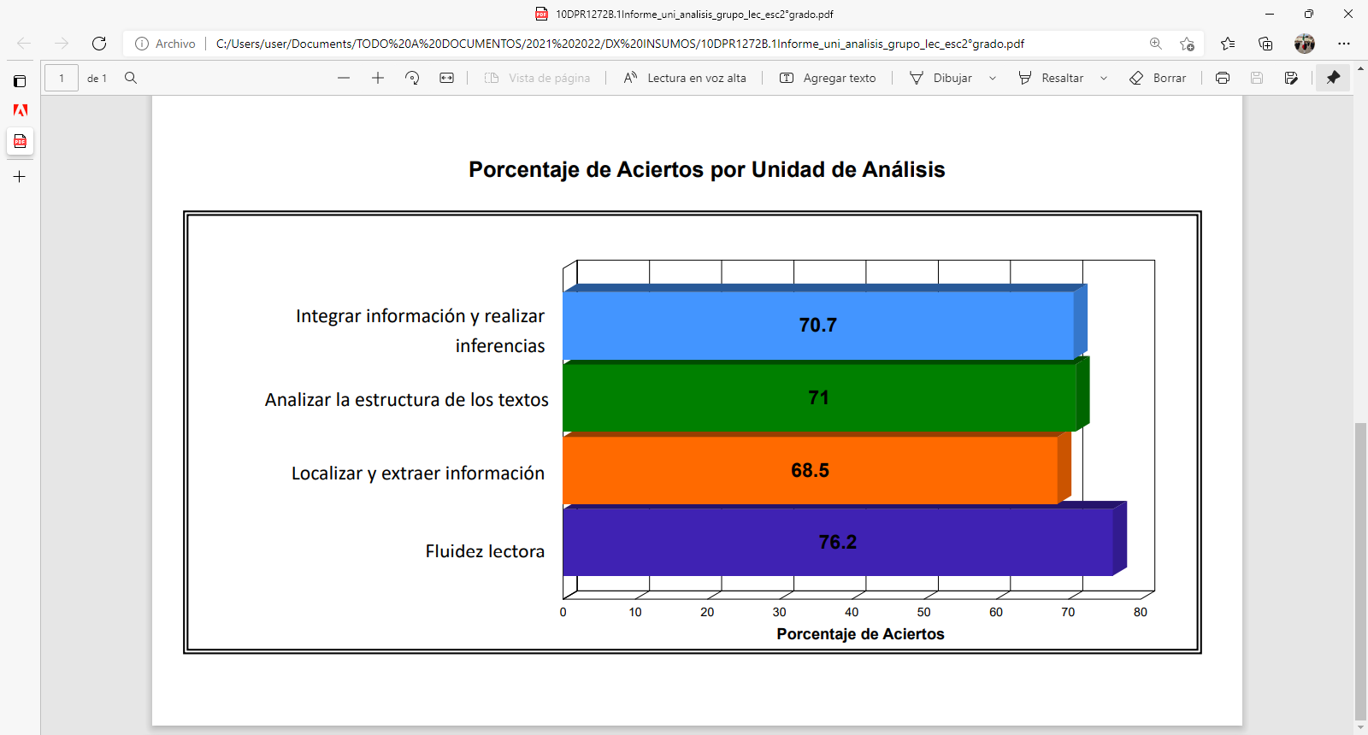
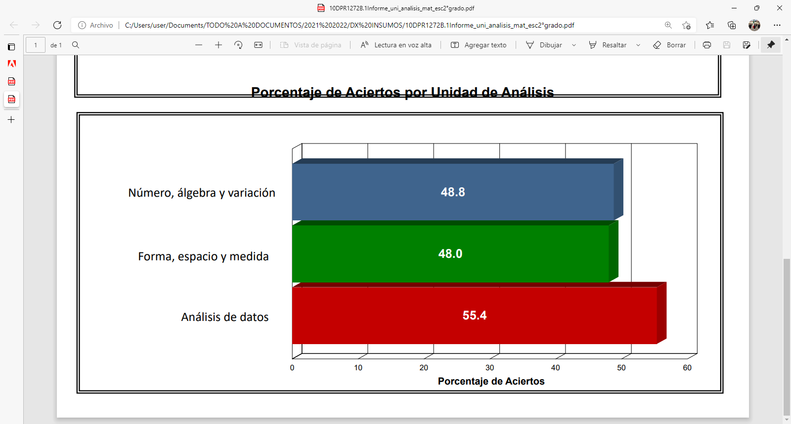
2º

Slide 6
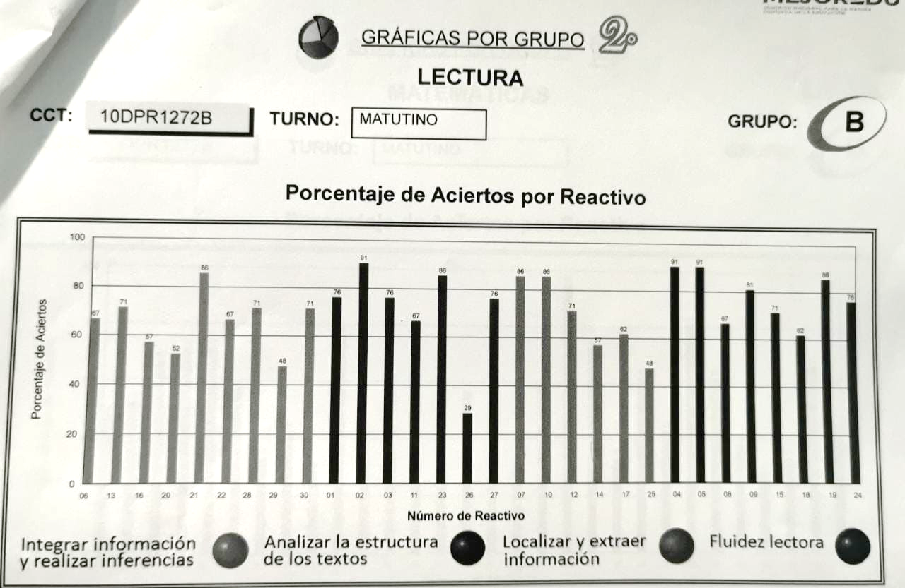

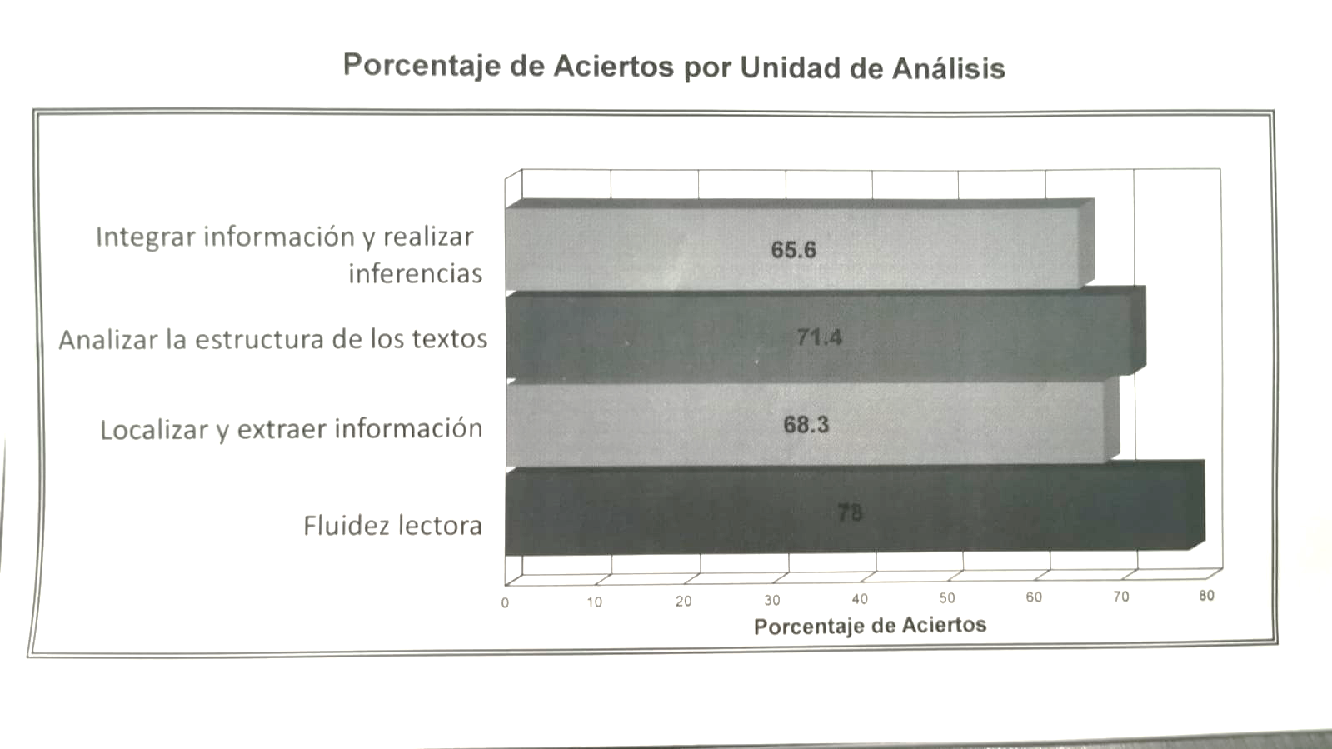
DIAGNÓSTICO

Slide 7
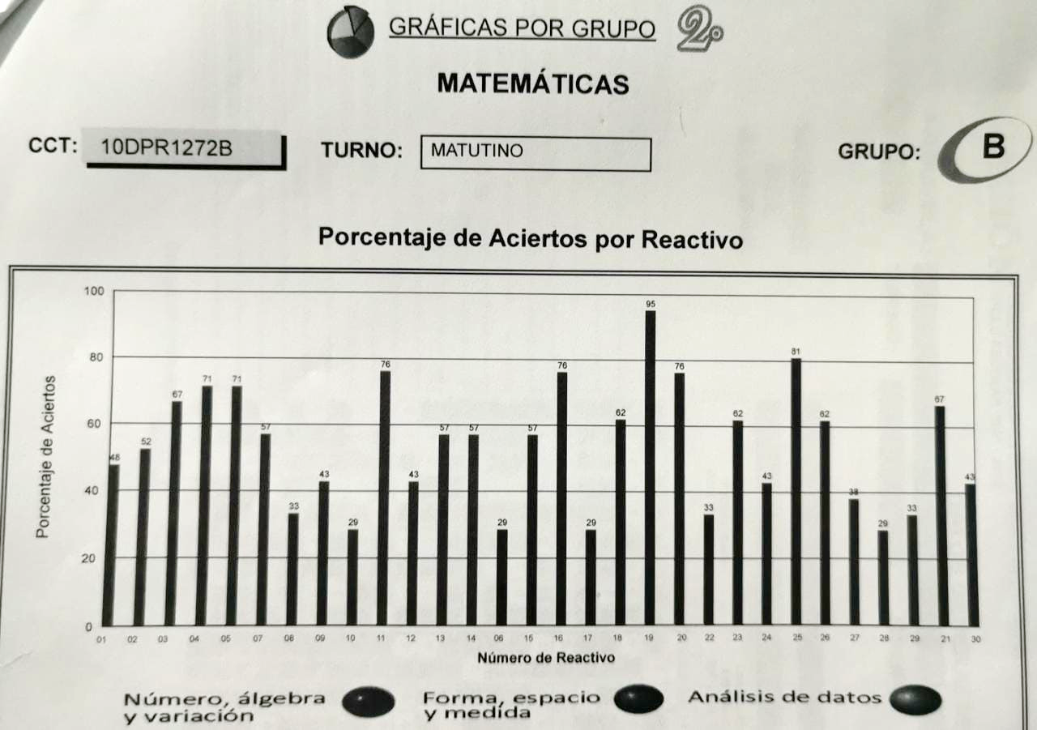
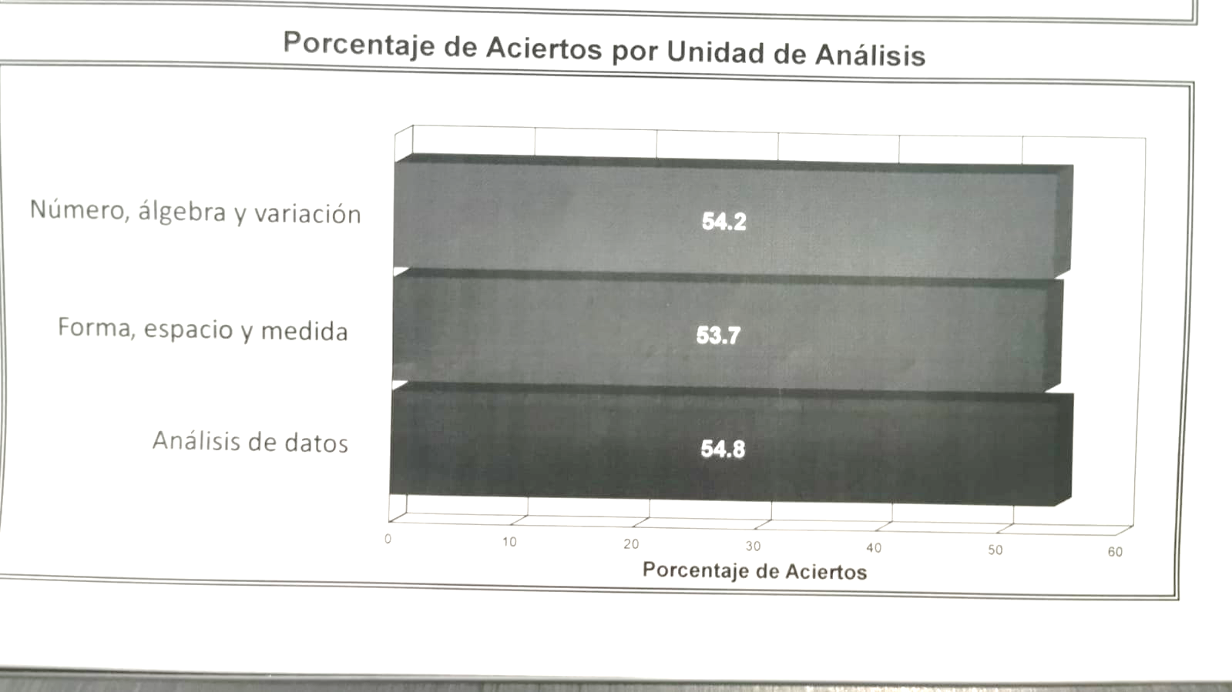
DIAGNÓSTICO

Slide 8
INDICADORES
GENERALES
SEPTIEMBRE
NOVIEMBRE

Slide 9
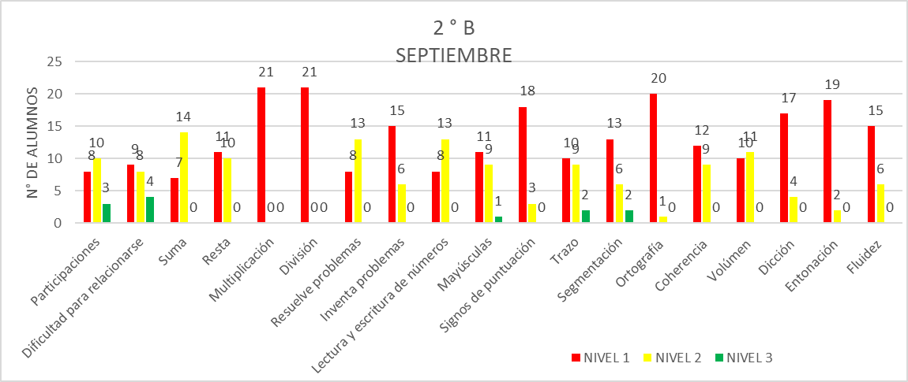
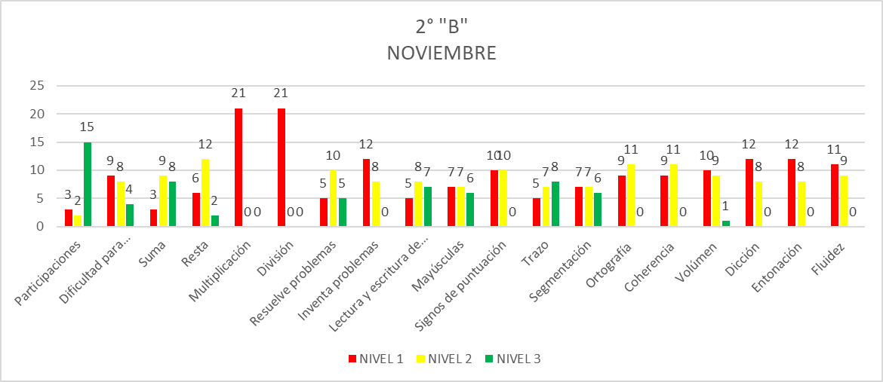
INDICADORES
GENERALES

Slide 10
ALUMNOS CON REZAGO
SEPTIEMBRE | NOVIEMBRE
Ian Francisco Arroyo Solís Isaac Antonio Díaz García Santiago Emiliano Domínguez Ibarra Samanta Yamilet Naranjo Escobedo Elian Neftalí Salazar Rivera Pérez Jacquez Karol Regina | Ian Francisco Arroyo Solís Isaac Antonio Díaz García Santiago Emiliano Domínguez Ibarra Samanta Yamilet Naranjo Escobedo Elian Neftalí Salazar Rivera

Slide 11
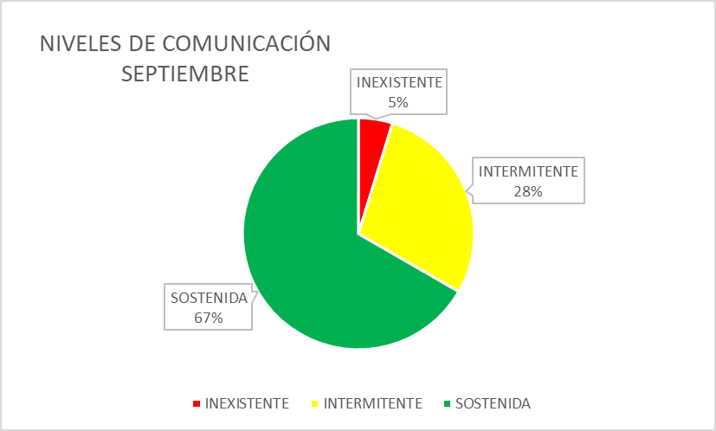
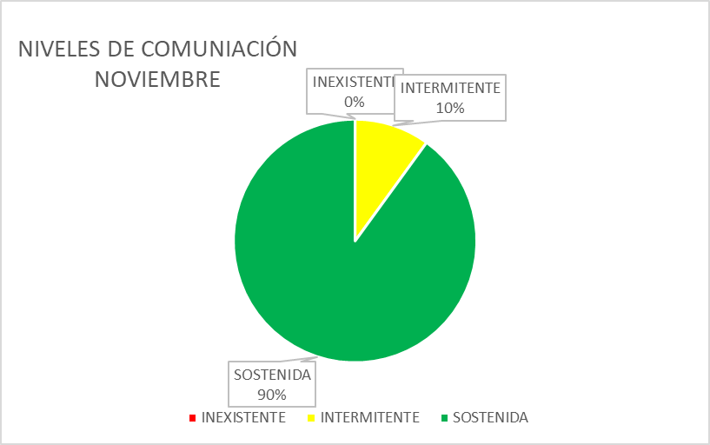
NIVELES DE COMUNICACIÓN

Slide 12

APRENDIZAJES A REFORZAR
SEPTIEMBRE |  | NOVIEMBRE
ESPAÑOL | MATEMÁTICAS | ESPAÑOL | MATEMÁTICAS
Sílabas trabadas Redacción de textos Comprensión lectora Lectura en voz alta | Algoritmo de la suma y resta Resolución de problemas de suma y resta Escritura de números con letra | Sílabas trabadas Redacción de textos Comprensión lectora Lectura en voz alta | Algoritmo de la suma y resta Resolución e invención de problemas de suma y resta

Slide 13
PLAN DE ACCIÓN
SEPTIEMBRE | NOVIEMBRE
Grupos de WhatsApp (general, presencial y virtual). Clases por zoom con alumnos en la modalidad virtual. Primer semana de actividades socioemocionales. Grupo de reforzamiento con alumnos rezagados (motricidad gruesa y fina). Actividades permanentes: lectura, dictado, operaciones básicas, series numéricas. Trazos. Aplicación de fichas de los AFI primer grado. Actividades correlacionadas (de manera transversal). | Se ajustarán los contenidos y actividades en libros de texto para el mes de enero, durante el mes de diciembre se aplicará un plan de intervención de lectoescritura y habilidades básicas de matemáticas. Rescatar aprendizajes del cuadernillo de AFI segundo grado. PROPUESTO EN LA ACÁDEMIA Actividades correlacionadas (de manera transversal).

Slide 14
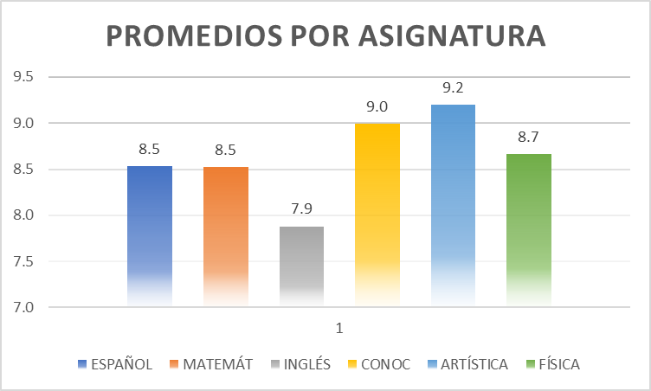
EVALUACIONES PRIMER TRIMESTRE

Slide 15
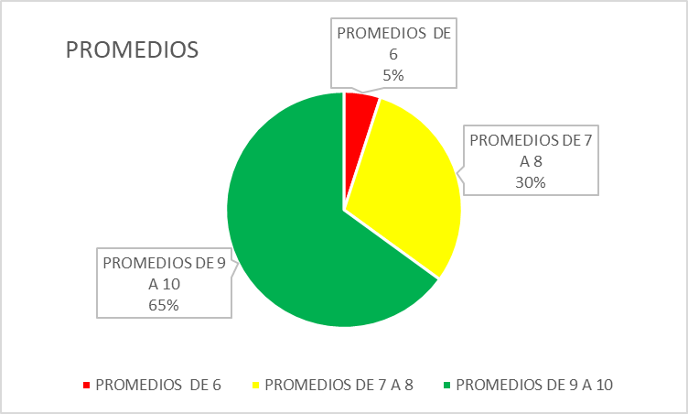
PROMEDIOS

Slide 16
ANEXOS:
Evaluaciones

Slide 17
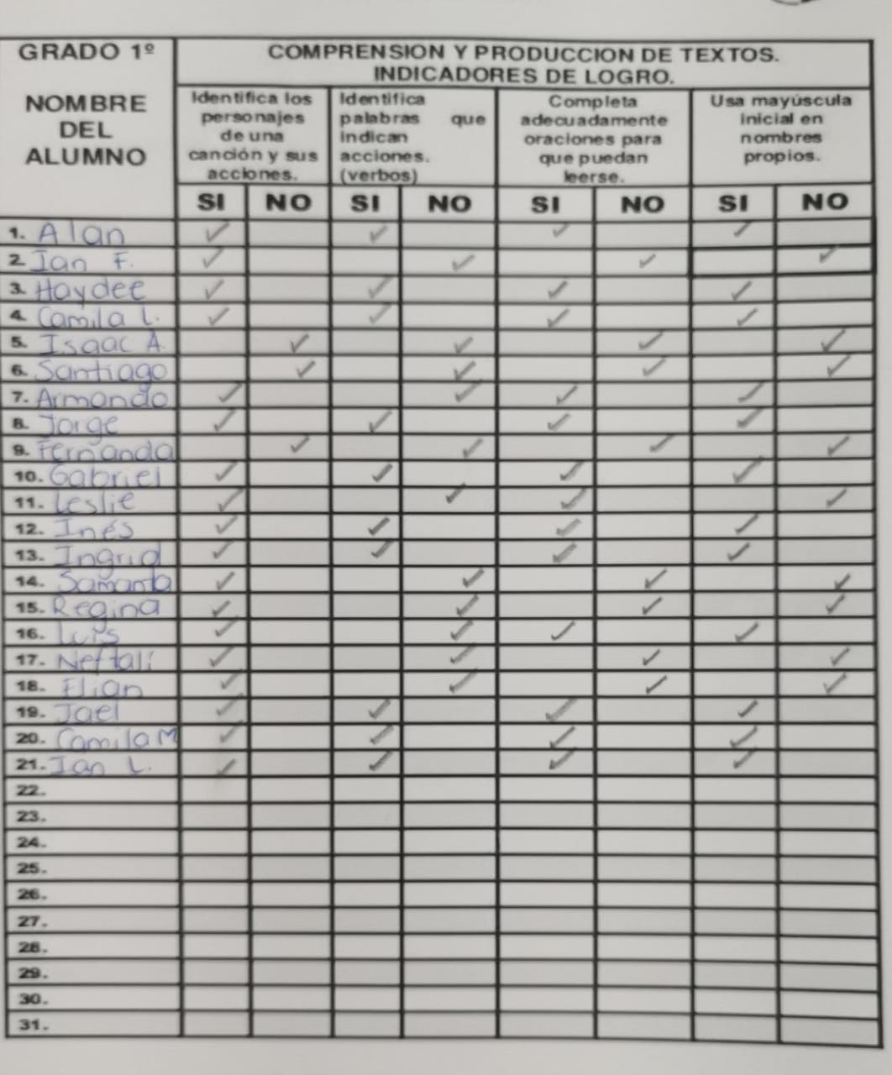
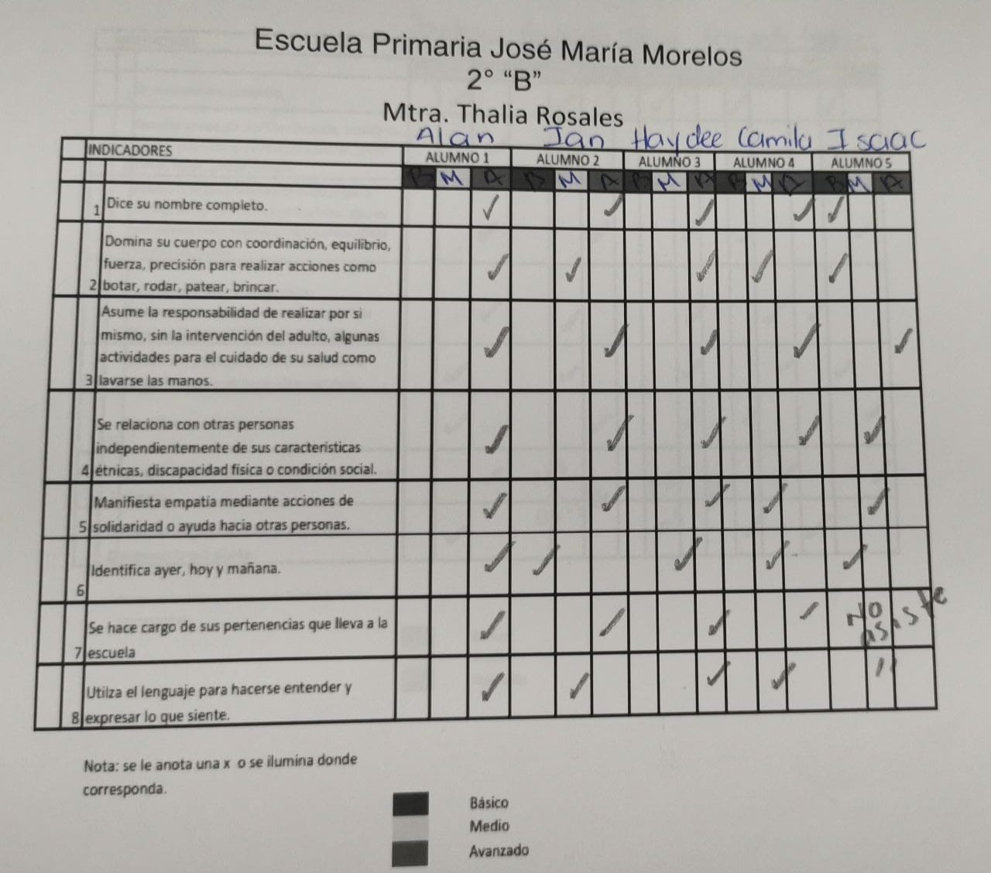

Slide 18
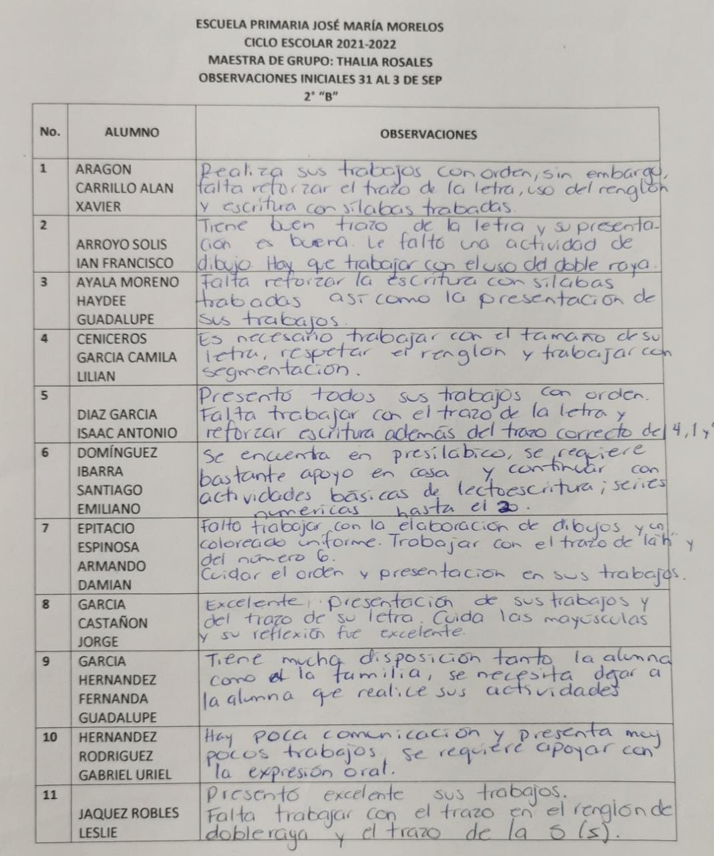
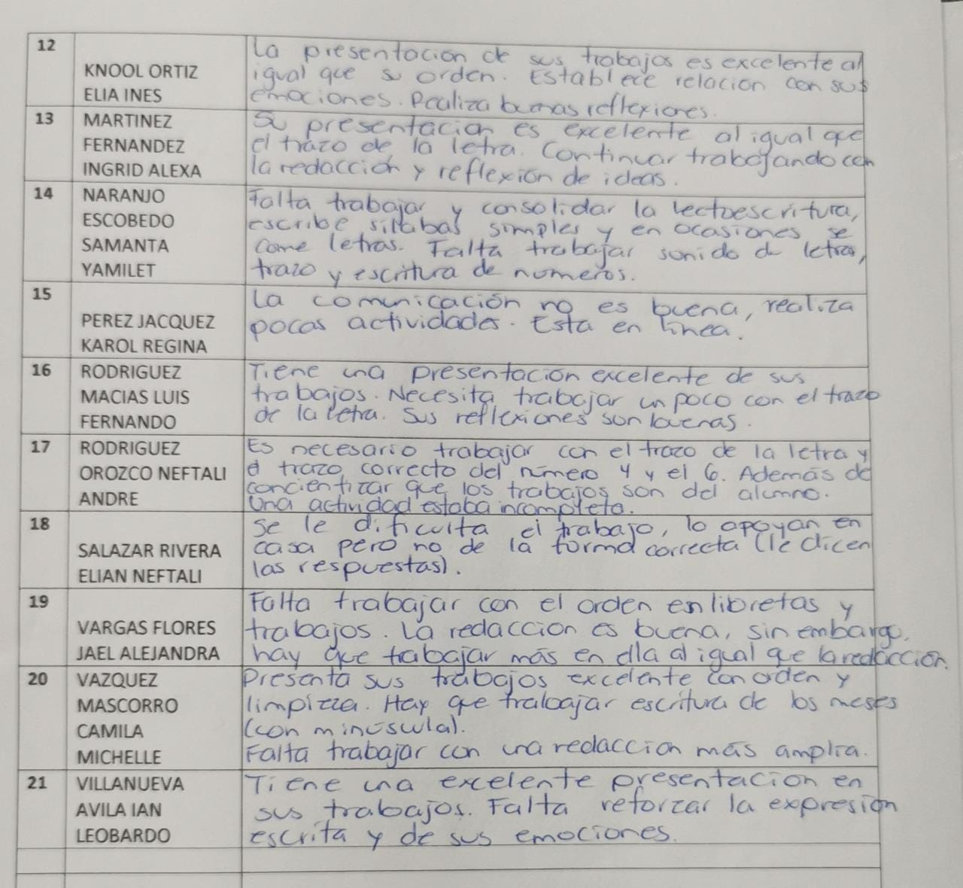

Slide 19
